Slide 1













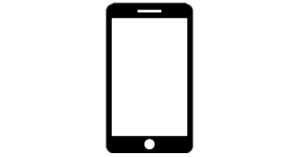







LLD
Azure
Cloudflare
Banco de dados
Discord
Site
Camada do Suporte
Camada do Usuário
Internet
Notebook/ Desktop do técnico
Smartphone do usuário
Notebook/ Desktop do usuário

